Slide 1
Моделирование зданий на примере школы МБОУ «Лицей №174».
Выполнила: Широченкова Вероника 10 «Б» класс.
Руководитель: Солощенко Наталья Владимировна.
г. Зеленогорск 2017 г.

Slide 2
Актуальность: В каждом учреждении есть план помещения, но достаточно понятен он только тем, кто знаком с этим зданием. Другим же достаточно сложно сориентироваться по линиям на бумаге (не у всех развито пространственное мышление). Объёмная модель здания облегчит восприятие помещения и, тем самым, поможет работе спецслужб.
Проблема: Тяжёлое восприятие плана здания на бумаге замедляет работу людей, когда нужно сделать все быстро и без замедлений. Но на бумаге невозможно создать объемный план (а если и создать, то он будет сложный для быстрого восприятия и всё равно останется непонятным).

Slide 3
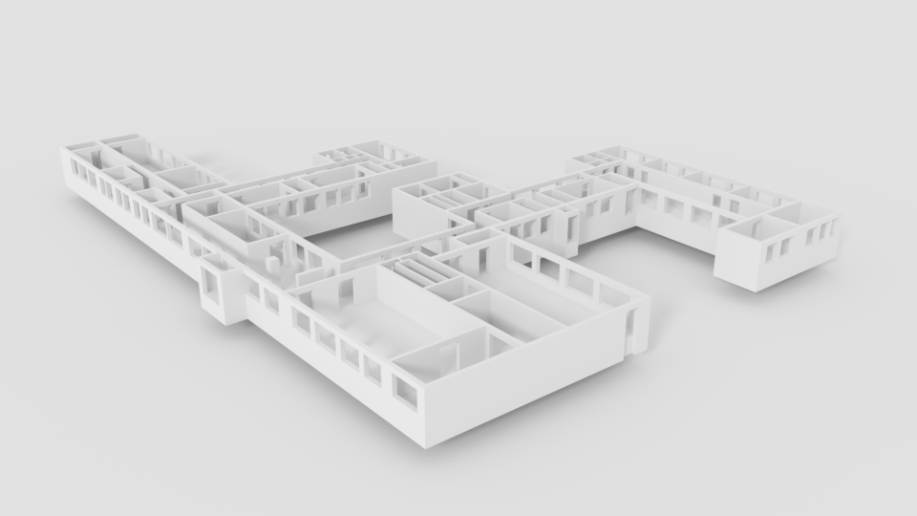
«Цель»
Создание трёхмерной модели школы для облегчения работы спецслужб и работников Лицея.

Slide 4
Объект: Прототипирование (создание трёхмерных моделей).
Предмет: Создание трёхмерной модели здания (школы).
Продукт: Распечатанная трёхмерная модель школы (3 отдельных этажа)

Slide 5
«Задачи»
Собрать весь необходимый материал (план каждого этажа школы);
2. Освоить программу для 3D моделирования: Blender 2.78 ;
3. Создать в Blender модели каждого этажа школы ;
4. Освоить работу с 3D принтером: распечатать этажи школы.
5. Передать эту модель во владение завхоза

Slide 6
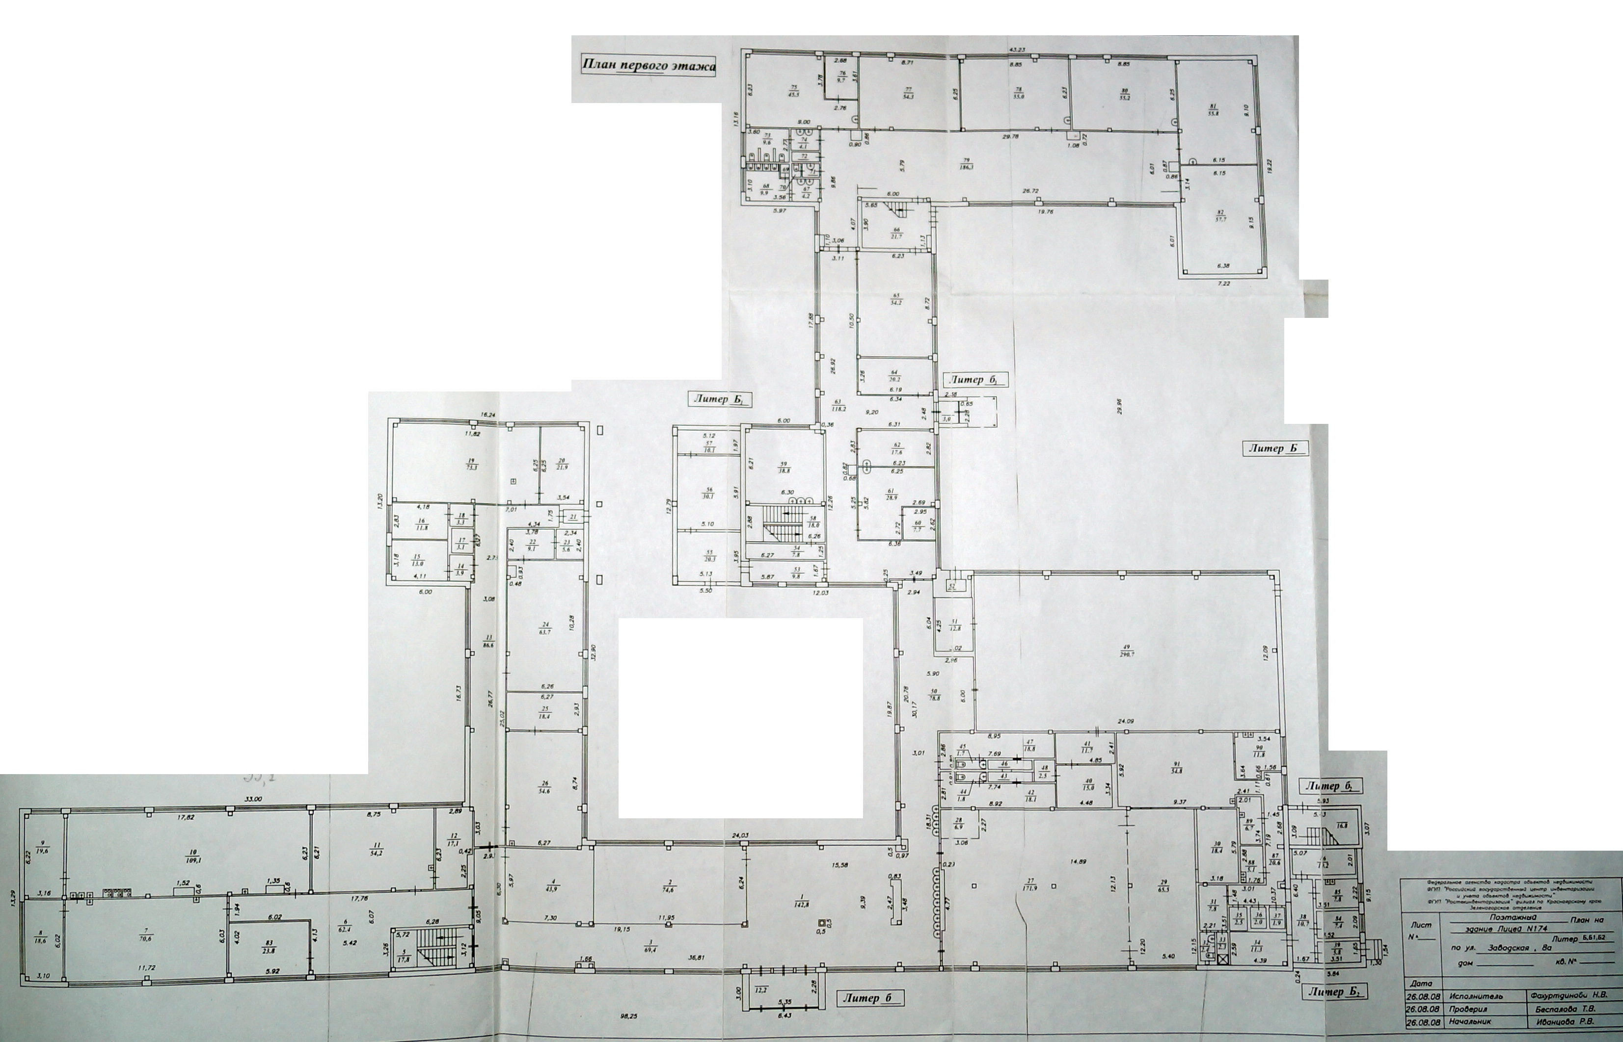
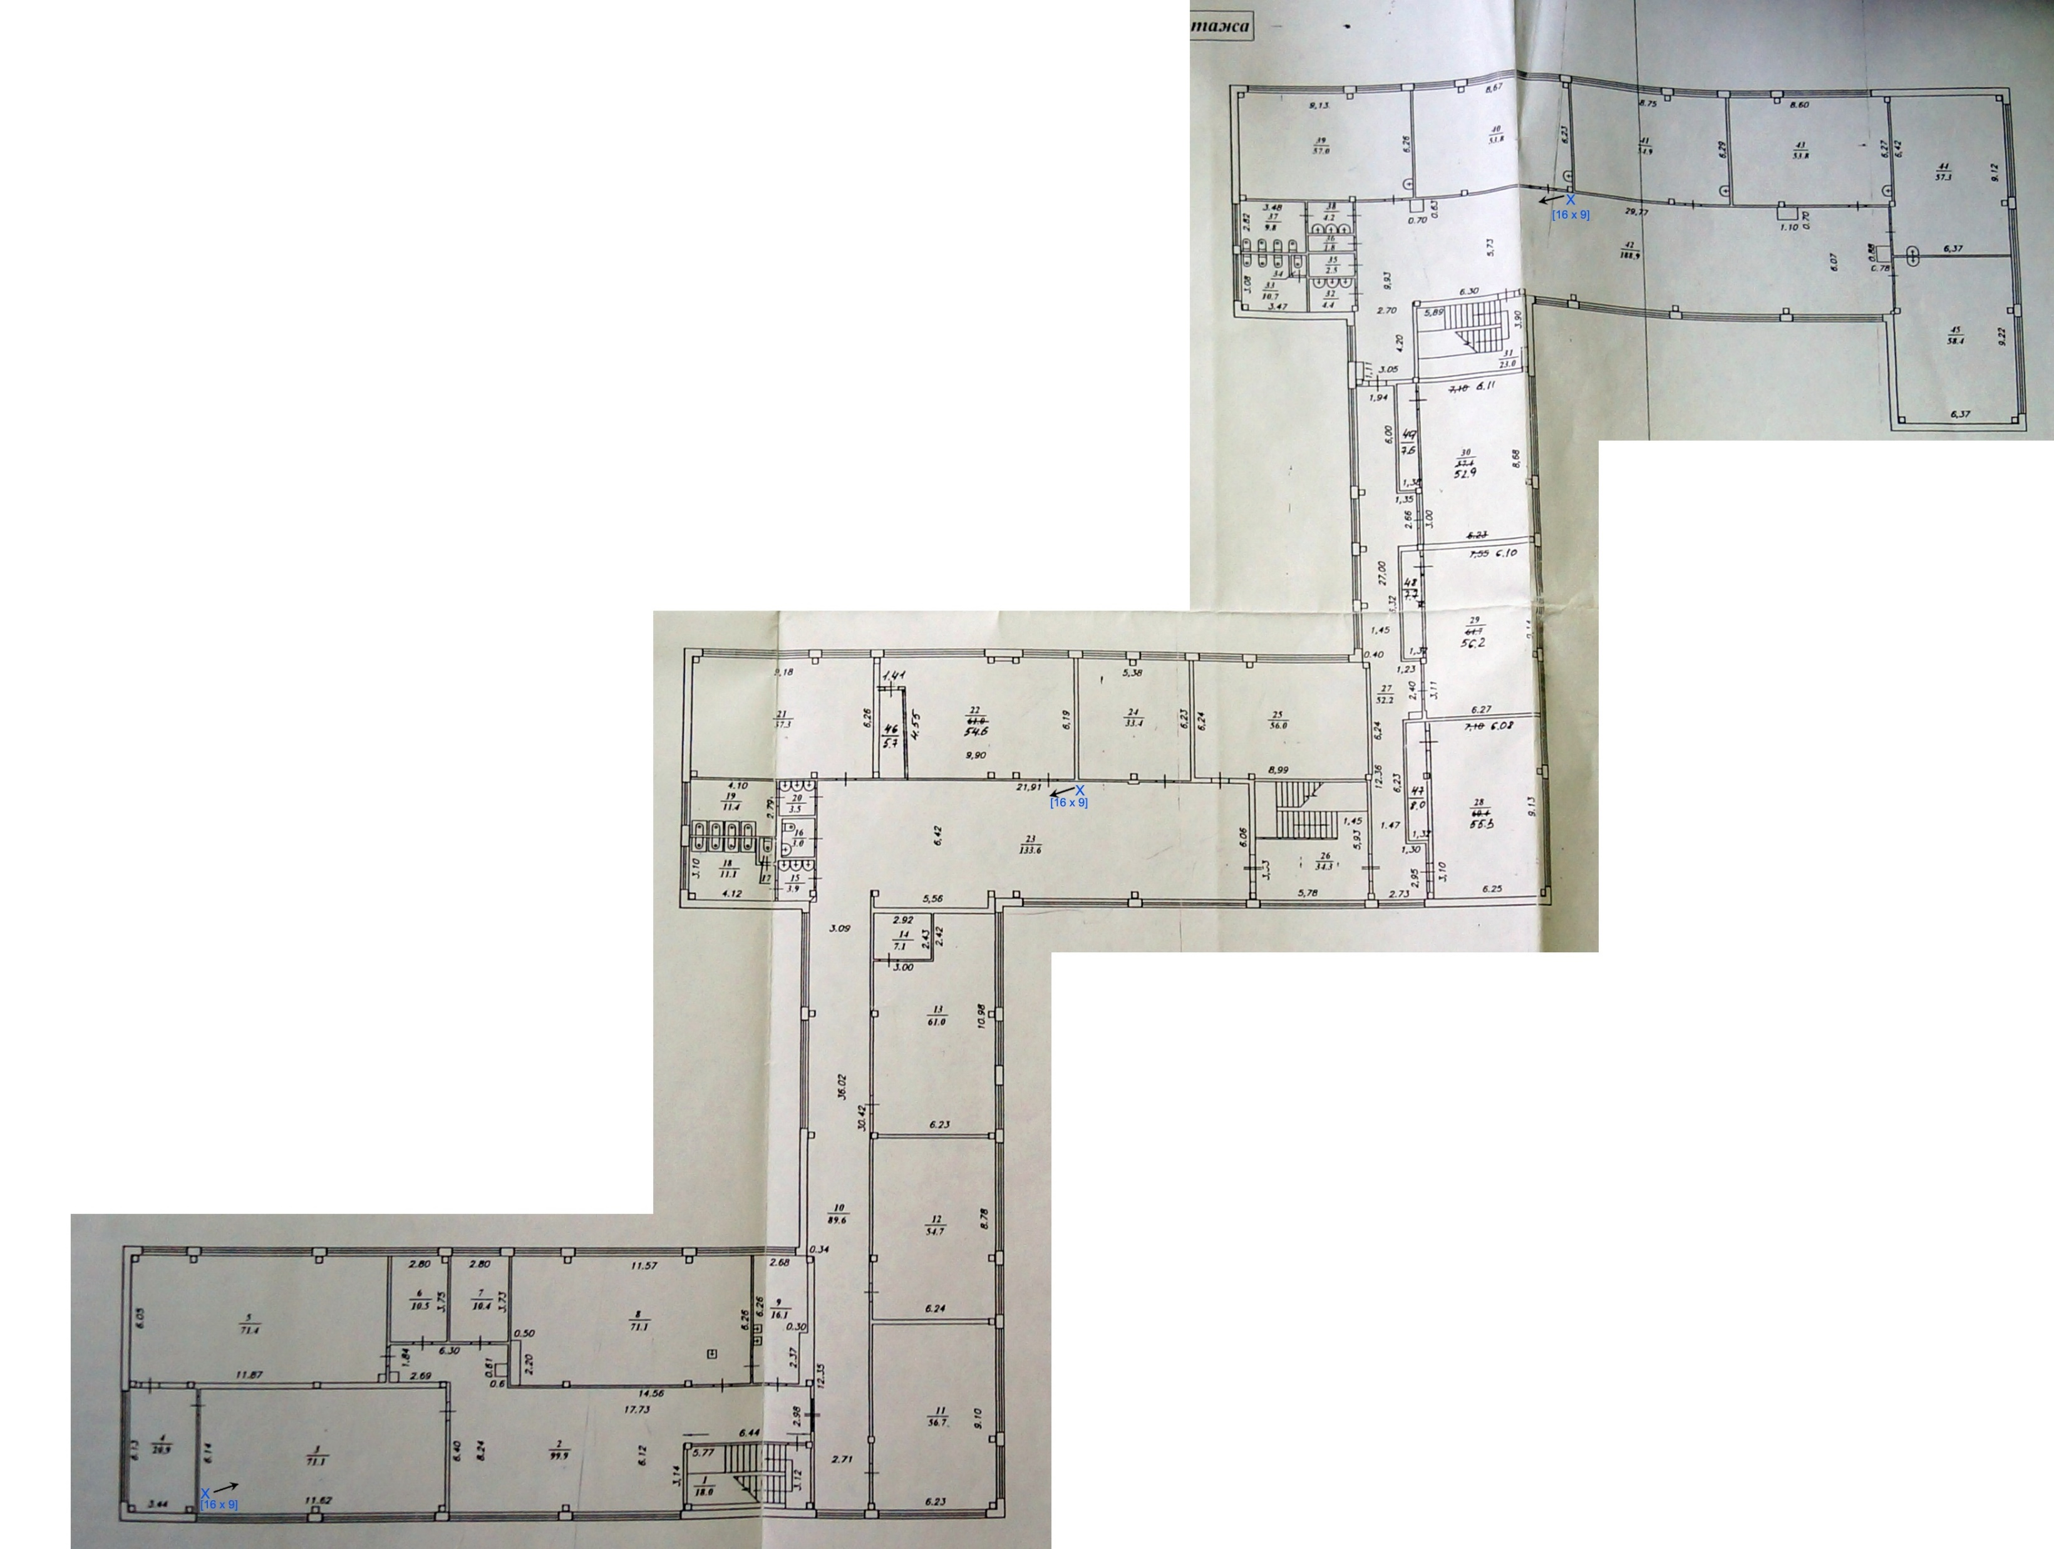
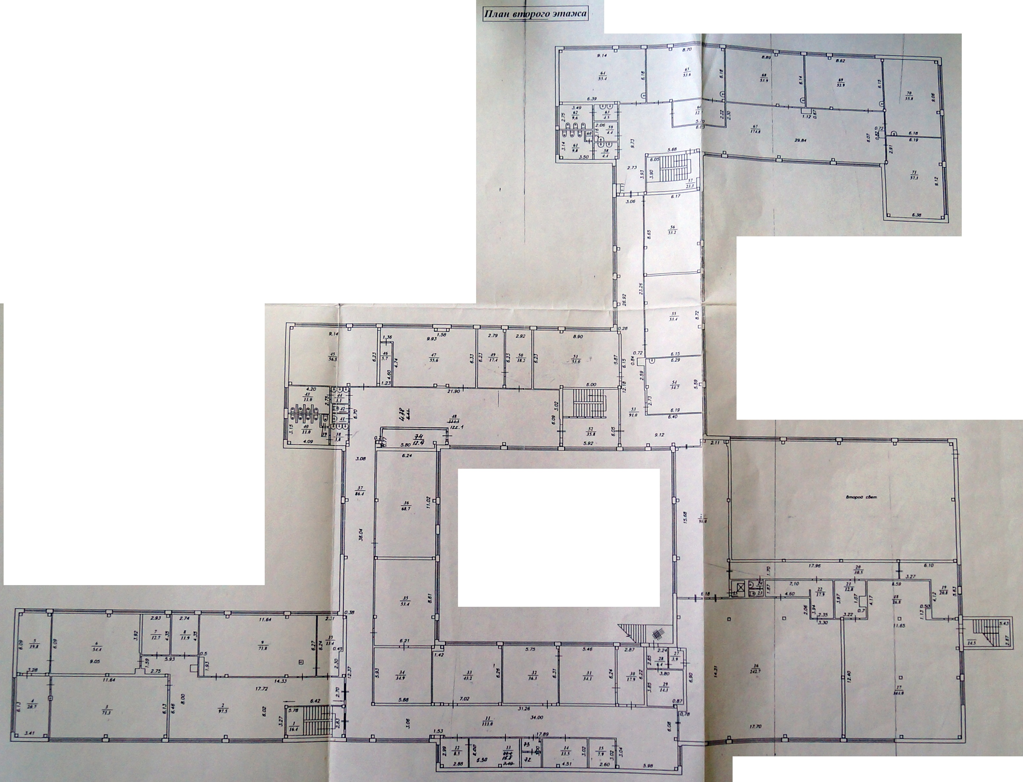
«Сбор необходимого материала»

Slide 7
«Освоение программы Blender 2.78»

Slide 8
«Создание 3D модели каждого из трёх этажей»
Постановка стен.

Slide 11
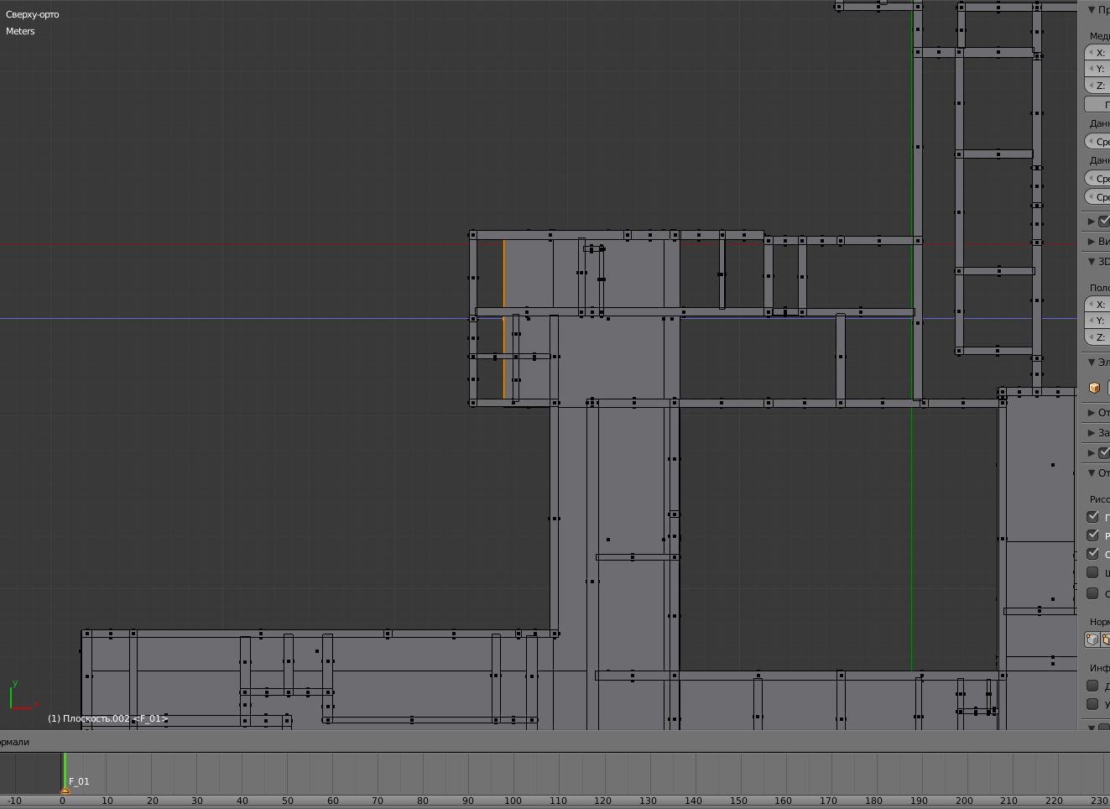
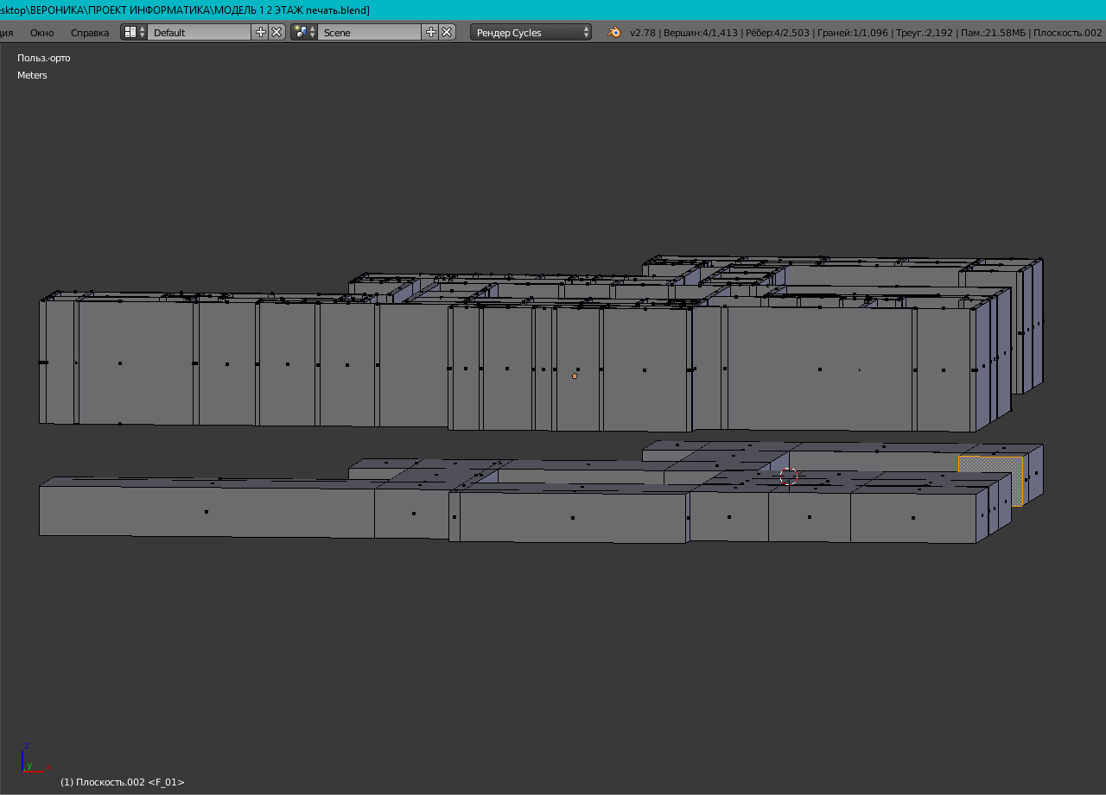
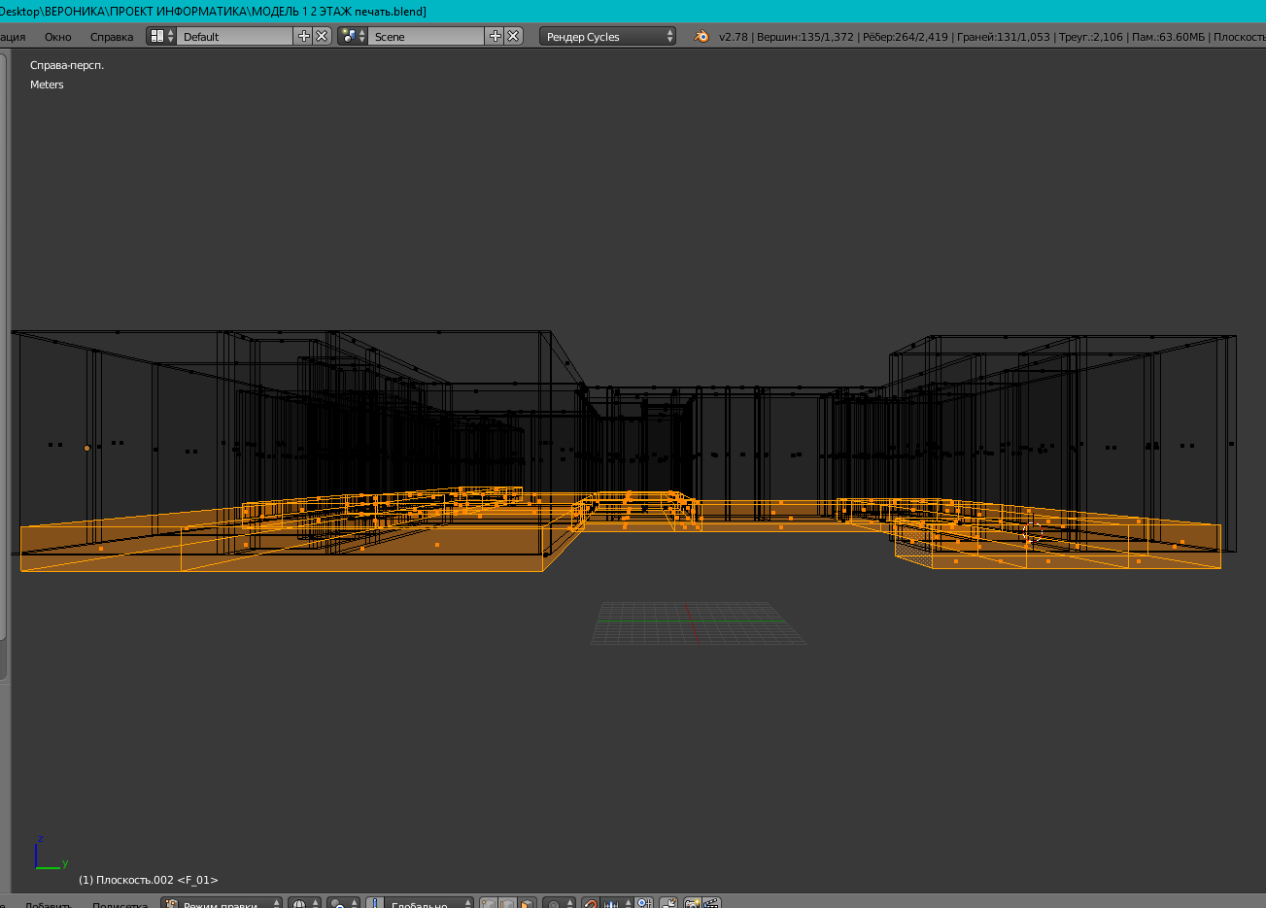

Slide 12
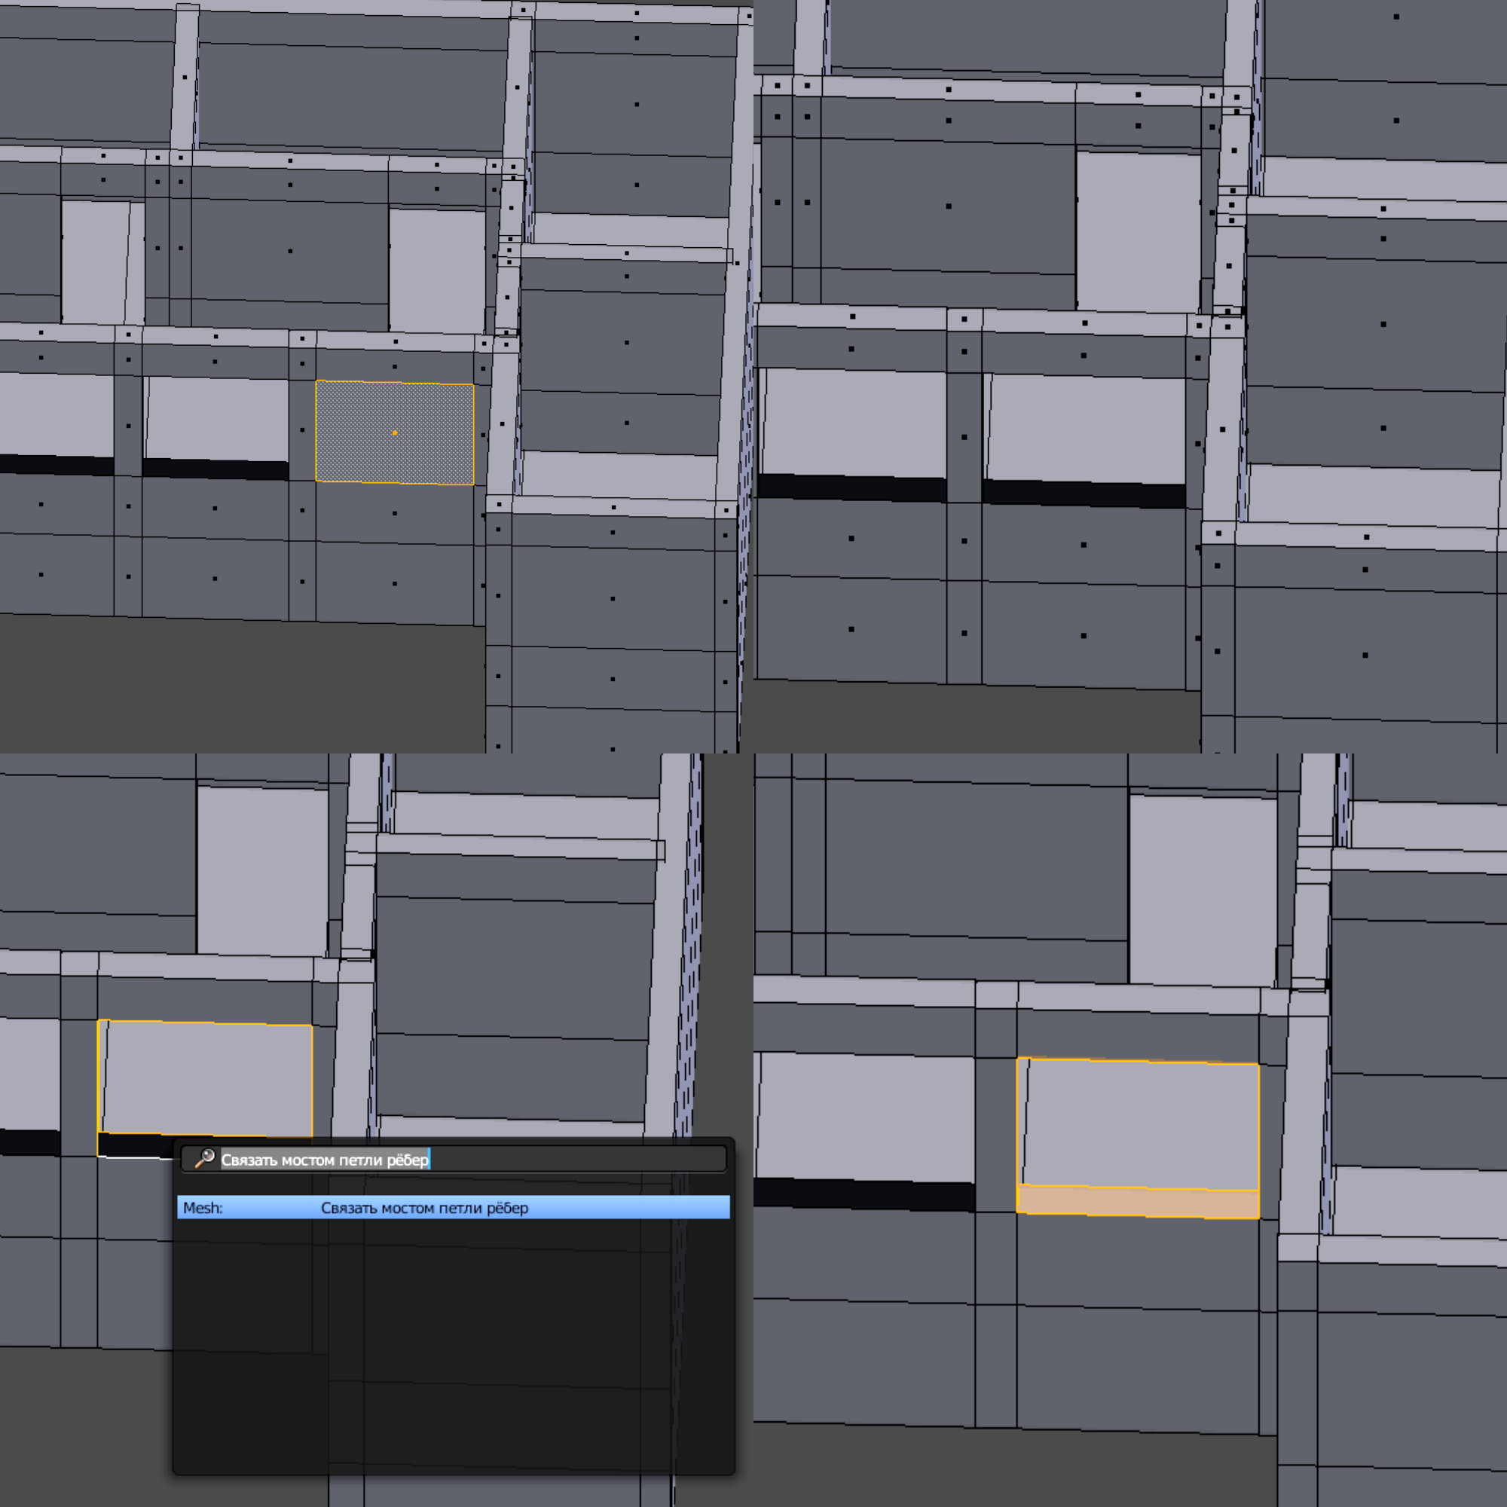
«Окна»
Удаление граней.
Выделение рёбер.
Связывание мостом петлей рёбер.

Slide 13
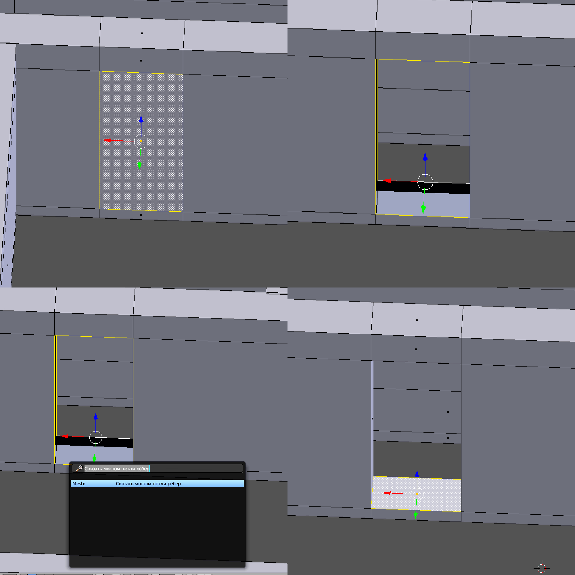
«Двери»
Удаление граней.
Выделение рёбер.
Связывание мостом петлей рёбер.

Slide 17
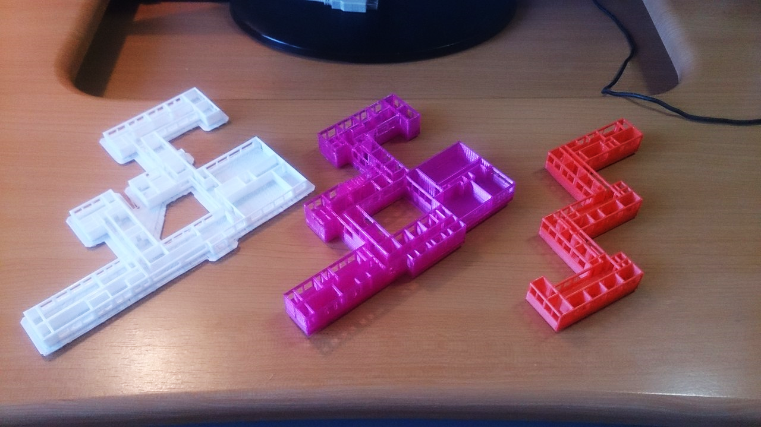
«Освоение 3D принтера: печать трёхмерных моделей»

Slide 18
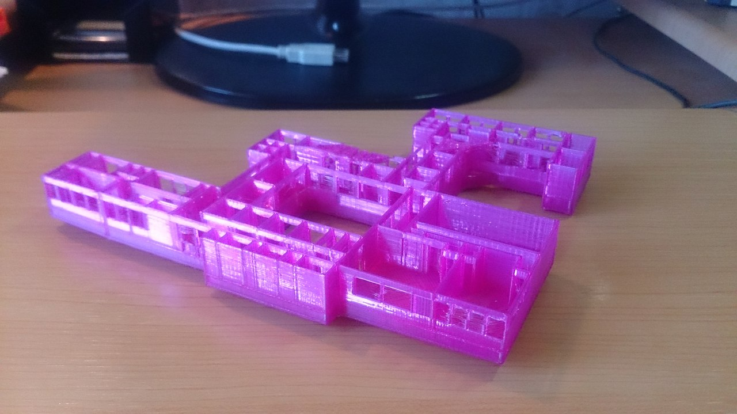
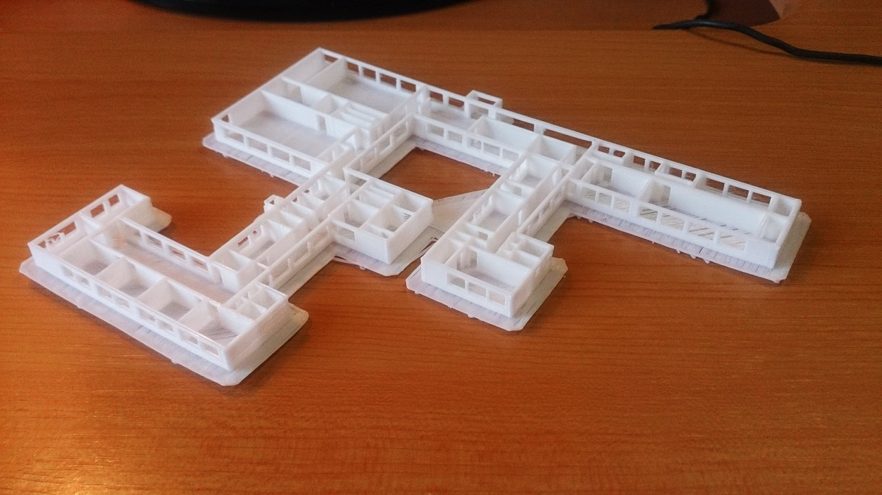

Slide 19
«Вывод»
В завершение проекта у меня имеются все три материальные модели этажей школы (МБОУ Лицея №174). В будущем, я планирую передать их во владения школы, тем самым облегчить работу сотрудников Лицея. Также возможна отдельная печать этих же моделей для передачи их в спецслужбы с той же целью.

